Slide 1
進捗報告会
永田研究室
F120613 三木康平

Slide 2
VGGNet
Point
3x3 畳み込みフィルタを備えた構造を用いてネットワークの深さを増やした場合の徹底的な評価
GoogLeNet と比較して簡単な構造で同等の性能を実現
複数スケールでモデルを訓練することにより汎化性を向上
2
Notes:
2

Slide 3
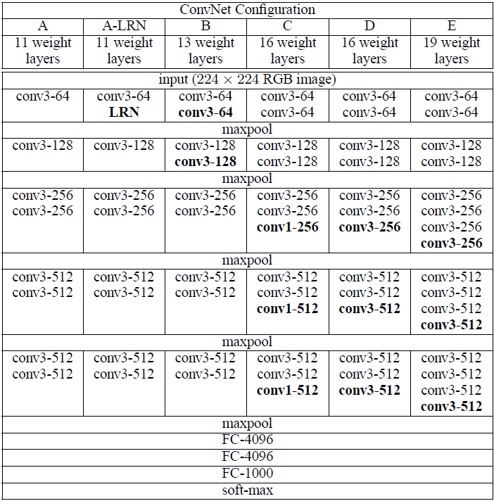
VGGNet
Point
3x3 フィルタを用いてネットワークの深さを増やした場合
ベースモデル
VGG16
VGG19
3
Notes:
3

Slide 4
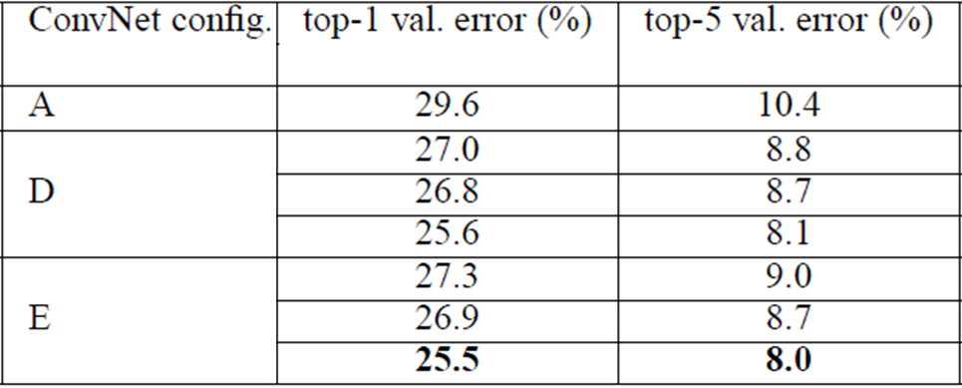
VGGNet
Point
3x3 フィルタを用いてネットワークの深さを増やした場合
ベースモデル
VGG16
VGG19
ベースモデル
VGG16
VGG19
4
Notes:
4

Slide 5
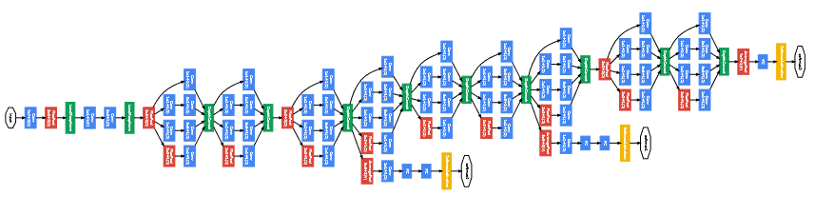

VGGNet
Point
GoogLeNet と比較して簡単な構造で同等の性能を実現
GoogLeNet
VGG16
Input Images
$$224×224×3$$
Convolution & ReLU
Convolution & ReLU
Max pooling
Convolution & ReLU
Convolution & ReLU
Max pooling
Convolution & ReLU
Convolution & ReLU
Convolution & ReLU
Max pooling
Convolution & ReLU
Convolution & ReLU
Convolution & ReLU
Convolution & ReLU
Max pooling
Fully connected & ReLU
Dolopout
Fully connected & ReLU
Dolopout
Fully connected & Softmax
5
Notes:
5

Slide 6
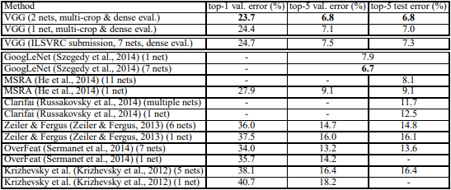
VGGNet
Point
GoogLeNet と比較して簡単な構造で同等の性能を実現
GoogLeNet が 7 net のアンサンブルで達成したエラー率と同等の性能をVGG は 2 net のアンサンブルで達成
6
Notes:
6

Slide 7
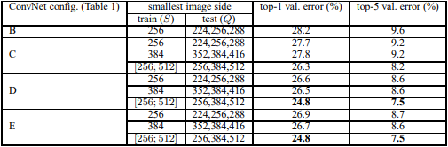
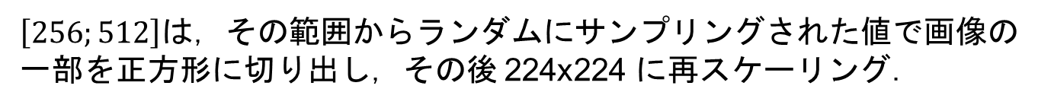
VGGNet
Point
複数スケールでモデルを訓練することにより汎化性を向上
$\left[256;512\right]$は，その範囲からランダムにサンプリングされた値で画像の一部を正方形に切り出し，その後 224x224 に再スケーリング．
同じ画像でも，縮小されることにより遠近感が異なる画像を訓練に利用できる．
7
Notes:
7

Slide 8
GoogLeNet
Point
ヘッブの法則とNetwork-in-Network を参考にしたモジュール (Inception) を多層に積み重ねることにより高い認識率を達成
1x1畳み込みを次元削減モジュールとして使用
8
Notes:
8

Slide 9
VGGNet
Point
9
Notes:
9

